Slide 1

MÓDULO 9 · MATEMÁTICA · AULA 172
Equações Biquadradas
ax⁴+bx²+c=0, substituindo y=x²
Equações biquadradas

Slide 2
Para começar
x⁴−5x²+4=0 é do 4º grau — dá pra resolver com Bhaskara mesmo assim?
POSSOR · Equações do Segundo Grau · Aula 172
2

Slide 3
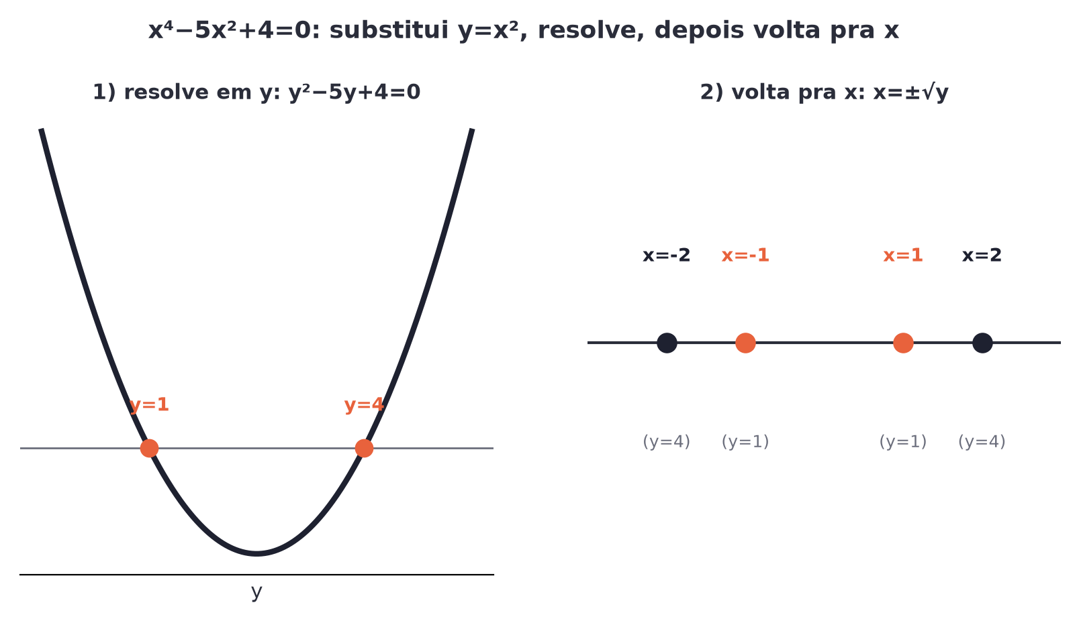
O conceito central
Substituindo y=x², a equação biquadrada vira uma equação do 2º grau em y.
POSSOR · Equações do Segundo Grau · Aula 172
3

Slide 4
Como funciona
Troca de variável reduz o grau, mas o resultado final precisa voltar para x.
• Substitua y=x²: ax⁴+bx²+c=0 vira ay²+by+c=0
• Resolva em y, depois calcule x=±√y para cada valor de y≥0
POSSOR · Equações do Segundo Grau · Aula 172
4

Slide 5

Cuidado com essa armadilha
Encontrar os valores de y e esquecer de voltar para x, extraindo ±√y no final.
POSSOR · Equações do Segundo Grau · Aula 172
5

Slide 6
Exemplo resolvido
Resolva x⁴−5x²+4=0.
y=x²: y²−5y+4=0 → y=1 ou y=4
x=±√1=±1 ou x=±√4=±2 — quatro raízes reais
POSSOR · Equações do Segundo Grau · Aula 172
6

Slide 7
Roteiro de hoje
1
Pergunta inicial
2
Substituição y=x²
3
Exemplo
4
Exercícios
POSSOR · Equações do Segundo Grau · Aula 172
7

Slide 8

Hora dos Exercícios — Fixação
QUESTÃO 1
Resolva x⁴-5x²+4=0.
💡 Dica
Nunca esqueça o passo de voltar: y resolve a equação auxiliar, mas quem a questão pede é x.
POSSOR · Equações do Segundo Grau · Aula 172
8

Slide 9

Gabarito e Encerramento
Resposta
y=x²: y²-5y+4=0 → y=4 ou y=1. x=±2 ou x=±1 (quatro raízes).
Resumo da Aula
Se algum y sair negativo, ele não gera raiz real em x — só os valores y≥0 voltam para x.
• Resolva em y com Bhaskara, depois volte para x com x=±√y.
Próxima aula: Módulo concluído.
POSSOR · Equações do Segundo Grau · Aula 172
9

